Slide 1
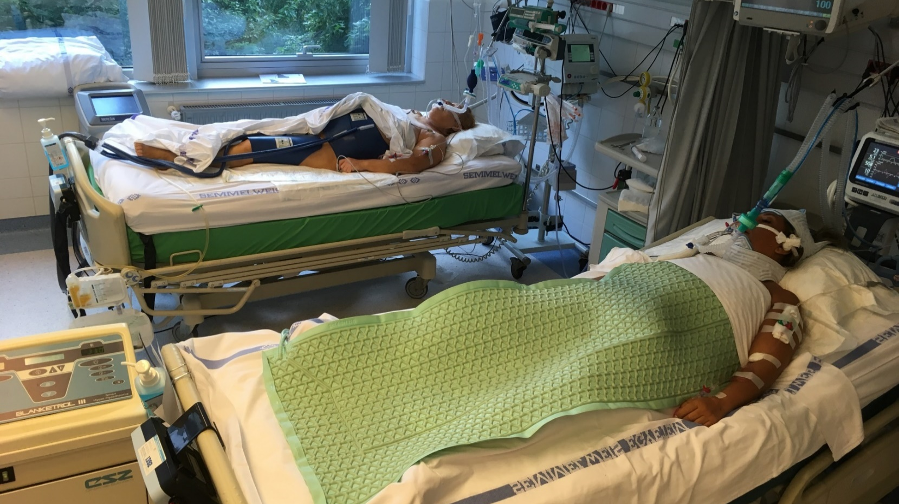
Hipothermia reanimáció után
Zima Endre
SE APBI, SE VSZÉK CVC-ITO
MIRA 2025, Hotel Corso , Pécs, 2025.09.27.

Slide 2
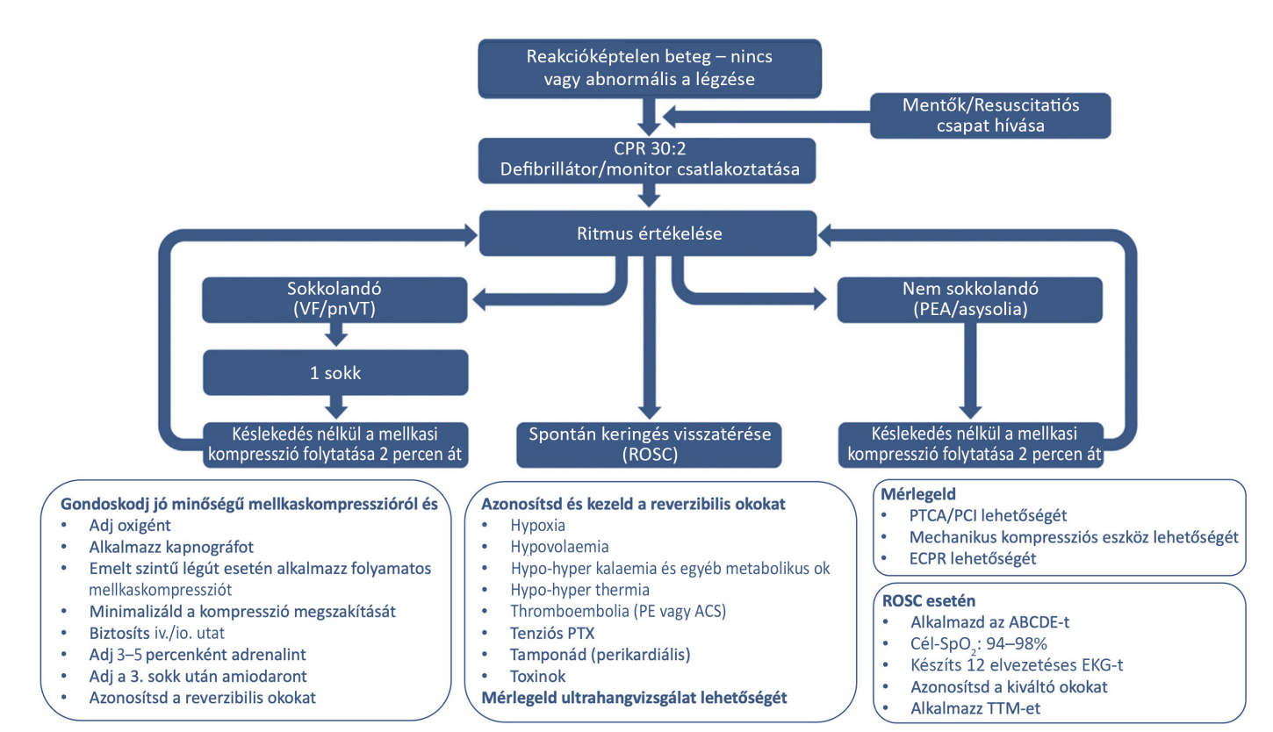
Emelt szintű újraélesztés
Az emelt szintű újraélesztés algoritmusa a jelenleg érvényes európai és magyar ajánlások szerint (az Európai Újraélesztési Tanács engedélyével; Copyright European Resuscitation Council – www.erc.edu – 2023_NGL_001

Slide 3
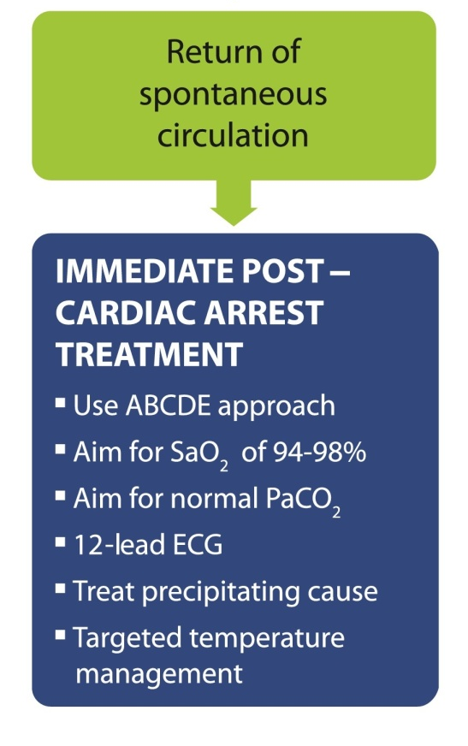
A keringésmegállás utáni szinróma (post cardiac arrest syndrome, PCAS)
PCAS: a ROSC elérésekor kezdődik
PCAS beteg - intenzív terápiás cél
  a felépülés
  a megfelelő központi idegrendszeri funkció
  stabil szívritmus
  megfelelő szöveti perfúzió
  életminőség

Slide 4
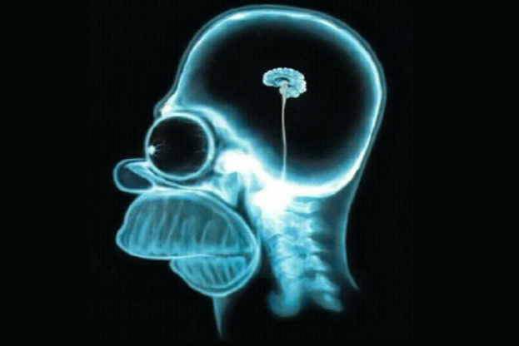
Testhőmérséklet és PCAS neurologiai kimenetel
Hyperpyrexia kezelése
Hyperpyrexia (hyperthermia)
  gyakori az első 48 h-ban szívmegállást követően
Rossz neurológiai kimenetel kockázata
  >37 ◦C felett minden egyes fokkal nő!
Antipyreticumok és / vagy fizikai hűtés
  csökkentik az infarctus területét globális ischaemiás állatmodellben
Minden hyperthermiát kezelni kell az első 72 órában ROSC után
  antipyreticum és/vagy
  aktív hűtés: therapiás hypothermia (THT),
  Célhőmérséklet-orientált kezelés (TTM)

Slide 5
Terápiás hypothermia neuroprotektív hatásai
Metabolismus csökken: 5-8%/1°C maghő.
Csökken a neurologiai elektromos aktivitás, O₂ igény és CO₂ produkció
Elnyomja az epilepticus activitást, görcsrohamokat
Csökkenti
  a reperfusios károsodást
  a vascularis permeabilitást és az ödémaképzést
  apoptosist, calpain-mediálta proteolysist és a DNS károsodást
Növeli az ischaemia-toleranciát

Slide 6
Hipotermia & CA
„Aki hideg, az nem halott, amíg nem meleg (°C/°F/°K – megj. ZE) ÉS halott”
Súlyos hipotermia (testhő <30 °C)
  a szervezet életfunkciói lassulnak, ezért
  az újraélesztést sokkal hosszabb ideig kell folytatni,
  a túlélési esélyek jobbak, mint normotermiában elhúzódó keringésmegállás esetén.
Prognózis
  Hipotermiában szívmegállást túlélni sokkal nagyobb eséllyel lehet, még hosszú újraélesztés után is, ha a beteg kórházban megfelelően visszamelegíthető
A túlélés és neurológiai kimenetel jobb, különösen, ha az esemény
  vízbe merülés,
  lavina vagy
  hideg környezet miatt történt
Alapbetegségek/-körülmények
  Annak ellenére, hogy hideg expozíció volt,
  Elveszíthetjük a beteget olyan körülmények között, ahol hipotermia következmény , inkább mint ok.

Slide 7
Újraélesztés hipotermiában
BLS/ALS ugyanaz, mint normál esetben, DE:
  Testhő <30 °C, legfeljebb 3 DF kísérletet lehet tenni, amíg nem történik aktív melegítés
  Gyógyszeres beavatkozások (pl. adrenalin) hatékonysága redukált, ezért
    30 °C alatt nem javasolt ismételni,
    csak egyszer adható, majd a gyógyszerelést a felmelegedés után kell folytatni.
Eszközös melegítés (pl. ECMO, kardiopulmonális bypass)
  súlyos esetben = arany standard
  kevésbé súlyosnál:
    meleg infúzió,
    meleg levegő,
    testfelület melegítése

Slide 8
Mérföldkövek az "újraélesztést követő ellátásban"
Első ALS & BLS iránylevek
Dr. Peter Safar közzétette az első újraélesztési irányelveket
ILCOR statement
A sikeres újraélesztést követően első alkalommal enyhe terápiás hipotermia ajánlott
ERC guidline
Konszolidáció az iránymutatásban
ERC guideline
A TTM "spongy" formulája. Bármi lehetséges, de a lázat kerülni kell
Hyperion trial
Jelentős TTM-előny nem sokkolható ritmusok esetén
TTM 2 trial
Nincs különbség a kimenetelben
33°C vs ≤ 37,8°C
1961
2003
2010
2015
2019
2020/21
2021
2002
2005
2013
Landmark studies
HACA & Bernhard egy időben jelent meg. (jó túlélés a sikeres újraélesztés után)
Post TTM trial studies
AHA/ILCOR
Az OHCA-ra és IHCA-ra vonatkozó ajánlás kiterjesztése a kezdeti ritmustól függetlenül.
TTM trial (Niklas Nielsen)
Új tanulmány, amely szerint 36 fok elegendő bizonyos célcsoport számára
ERC guideline
A jobb neurológiai kimenetel elérése érdekében javasolt a hypothermia alkalmazása újraélesztést követően (NNT 6)
Notes:
Hyperion 33 vs TTM <37C
584 beteg 25 ITO

Slide 9
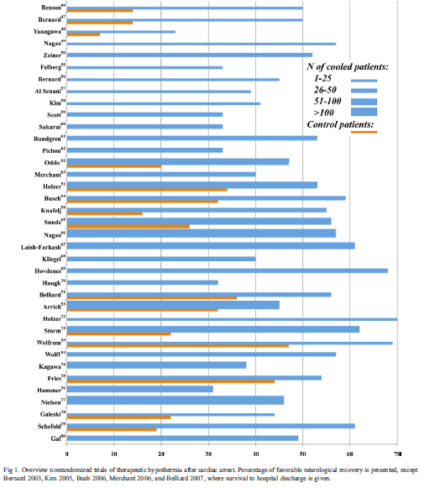
Vizsgálatok hypothermiás kezeléssel 2009-ig
“Hypothermia szívmegállást követően”
37 Nem-randomizált vizsgálat
15 vizsgálat kontroll csoporttal
  Pool-ozott ARR ~25%
  NNT ~5-6
Janata Progress in CV Dz 2009

Slide 10
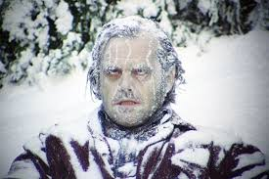
CA+TTM hatásos, de… nyitott kérdések:
THT vs TTM 32-34 vs. 36-(37.8)
Dózis-válasz hatás?
Célhő elérési idő (0.5)-1-3-6h?
Fenntartási idő 12-18-24-(72)h?
postTTM láz megengedése?
Sedatívum?
Adjuváns cerebroprotectios
gyszk?

Slide 11
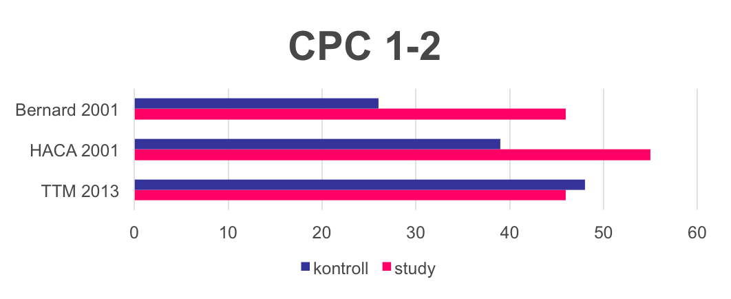
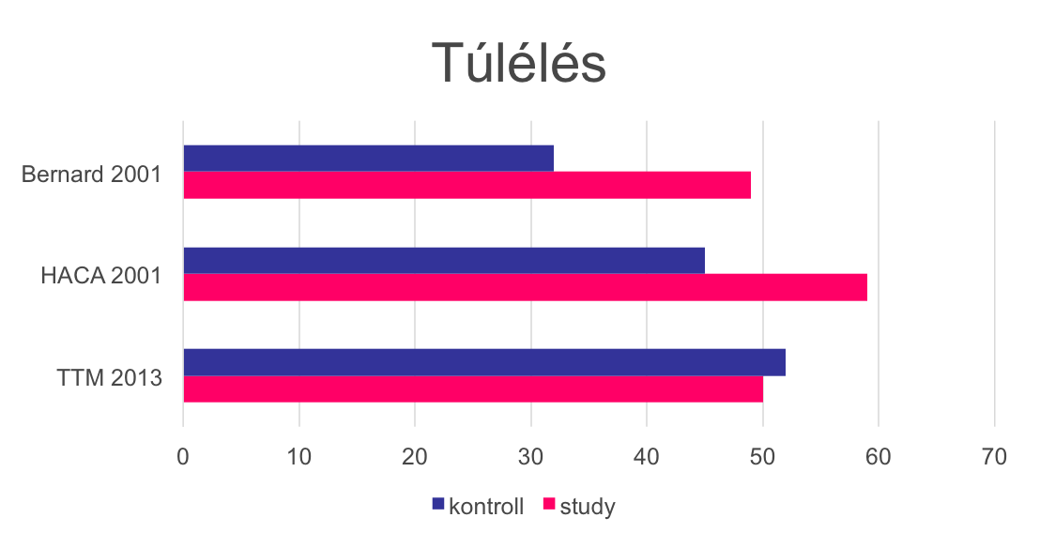
Ideális célhőmérséklet?
TTM-NEJM-2013

Slide 12
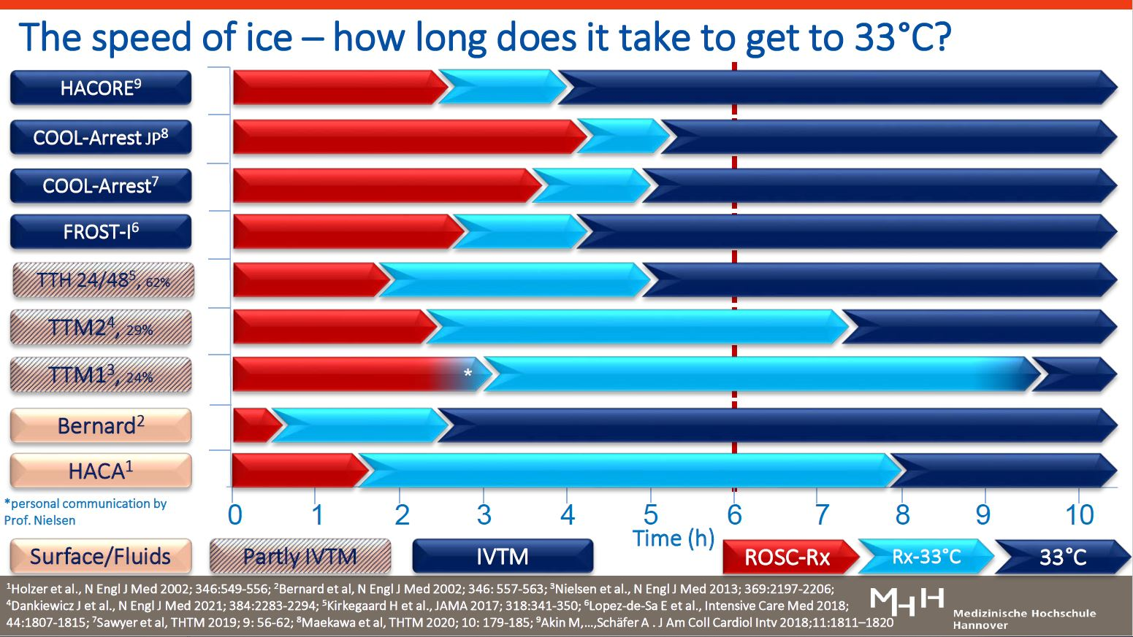
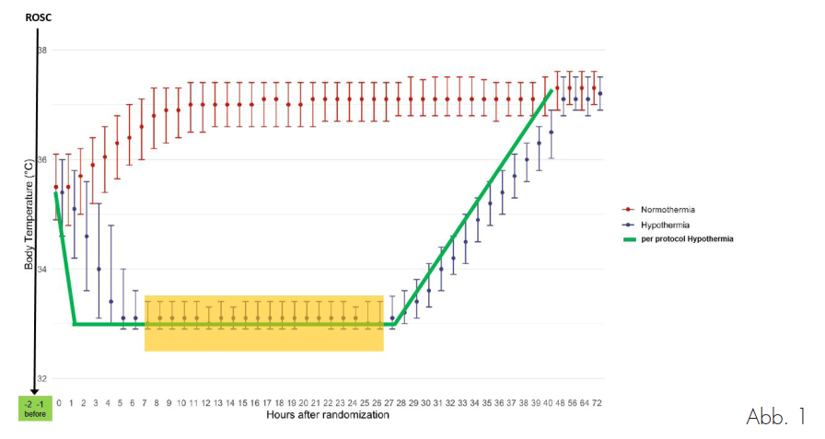
Célhőmérséklet elérési idők
median
Abb. 1 Dankiewicz J, Cronberg T, et al. Hypothermia versus Normothermia after Out-of-Hospital Cardiac Arrest. New England Journal of Medicine 384;24:2283-2294 Suplementary Appendix, Figure S4
Notes:
Zieltemperatur im Median erst 7h nach Randomisierung bzw. 9h nach Kreislaufstillstand erreicht.
Aufrechterhaltung 33°C über lediglich 19h.

Slide 13
THT legfontosabb potenciális mellékhatásai
Remegés
Cardiovascularis instabilitás
  SVR ↑, CO↓
  Bradycardia („norm”: >40/min!)
  Diuresis↑, hypovolaemia (CV instabilitás!)
Elektrolit-eltérések: hypophosphataemia, hypokalaemia, hypomagnesaemia, hypocalcaemia
Inzulin-szenzitivitásés szekréció↓ (hyperglycaemia)
Serum amylase gyakran növekszik (jelentősége tisztázatlan)
clearance 30 %-kal csökken
  Sedativumok és neuromuscularis blokkolók!!!

Slide 14
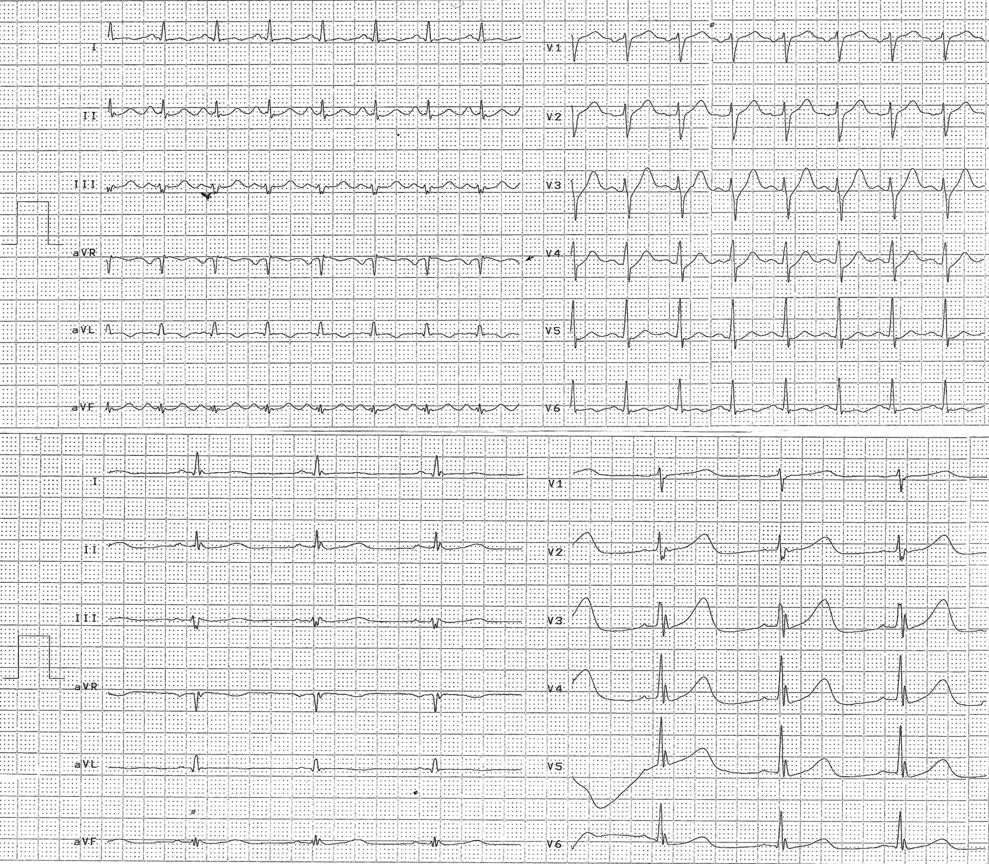
36,5°C
HR: 117bpm
QT: 320 ms
QTc: 447 ms
32,0°C
HR: 46bpm
QT: 610 ms
QTc: 534 ms
Notes:
14

Slide 15
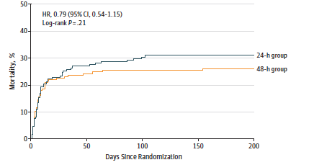
TTM fenntartási időtartama
10 centrum, 355 beteg: 24 h vs 48 h TTM
Neurológiai kimenetel hasonló
48 h: több mellékhatás és hosszabb ITO tartózkodás
Notes:
48 vs 24 hours:
CPC 1,2: 69 vs 64%
Adveres event: 97 vs 91 %
Lelegeztetes hossza: 120 vs 87 H
ITO hossza: 151 vs 117 h

Slide 16
Mérföldkövek az "újraélesztést követő ellátásban"
Első ALS & BLS iránylevek
Dr. Peter Safar közzétette az első újraélesztési irányelveket
ILCOR statement
A sikeres újraélesztést követően első alkalommal enyhe terápiás hipotermia ajánlott
ERC guidline
Konszolidáció az iránymutatásban
ERC guideline
A TTM "spongy" formulája. Bármi lehetséges, de a lázasodást kerülni kell
Hyperion trial
Jelentős TTM-előny nem sokkolható ritmusok esetén
TTM 2 trial
Nincs különbség a kimenetelben
33°C vs ≤ 37,8°C
1961
2003
2010
2015
2019
2020/21
2021
2002
2005
2013
Landmark studies
HACA & Bernhard egy időben jelent meg. (jó túlélés a sikeres újraélesztés után)
Post TTM trial studies
AHA/ILCOR
Az OHCA-ra és IHCA-ra vonatkozó ajánlás kiterjesztése a kezdeti ritmustól függetlenül.
TTM trial (Niklas Nielsen)
Új tanulmány, amely szerint 36 fok elegendő bizonyos célcsoport számára
ERC guideline
A jobb neurológiai kimenetel elérése érdekében javasolt a hypothermia alkalmazása újraélesztést követően (NNT 6)
Notes:
Hyperion 33 vs TTM <37C
584 beteg 25 ITO

Slide 17
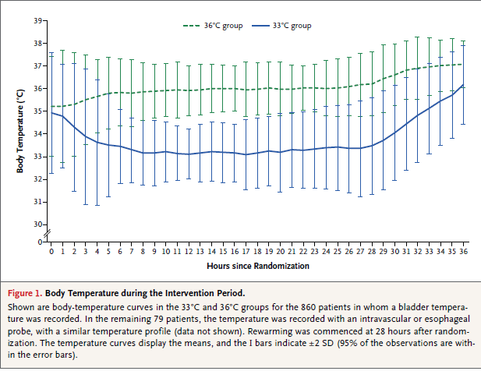
To cool or not to cool? TTM
Nemzetközi RCT
  950 eszméletlen OHCA felnőtt
  Random: 33°C vagy 36°C
  Funded by the Swedish Heart–Lung Foundation
  TTM ClinicalTrials.gov number CT01020916
Elsődleges végpont: all-cause mortality a vizsgálat végéig
Szekunder végpont: kompozit
  Rossz neuro
  Halál 180 napnál
Nielsen, N. et al. Targeted temperature management at 33°C versus 36°C after cardiac arrest. N Engl J Med; 2013: 369:2197-206.

Slide 18
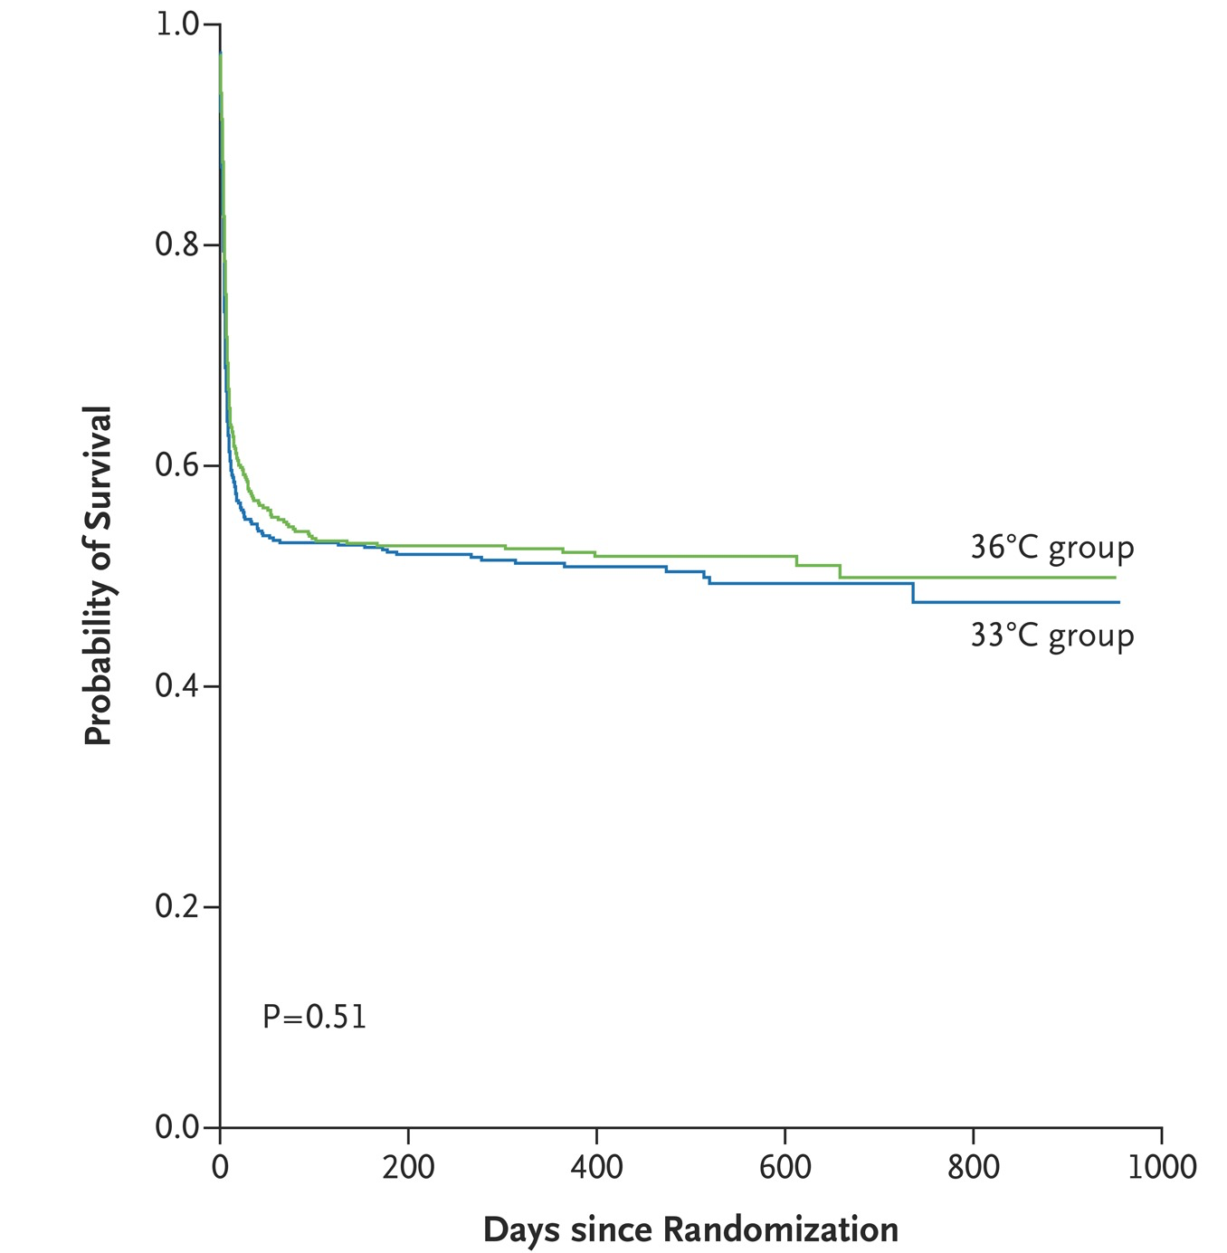
TTM: ideális célhőmérséklet?
950 beteg
36 h hőmérsékletkontroll
33 vagy 36 ∘C
Szigorú protokoll – életvégi döntés
Homogén betegcsoport?
Javuló ITO terápia?
Aggresszív, célzott terápia
Niklas Nielsen et al, NEJM 2013; 369: 2197-206

Slide 19
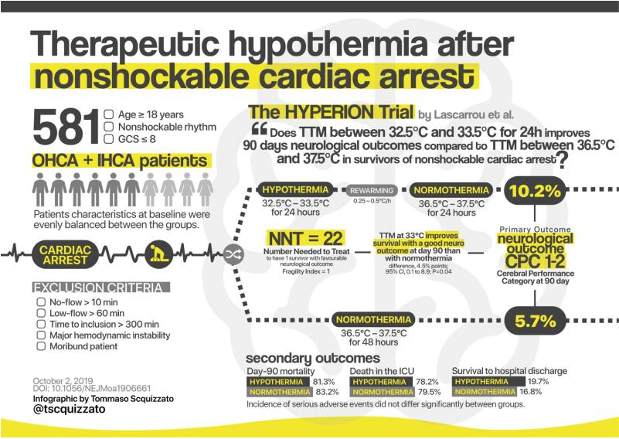

Slide 20
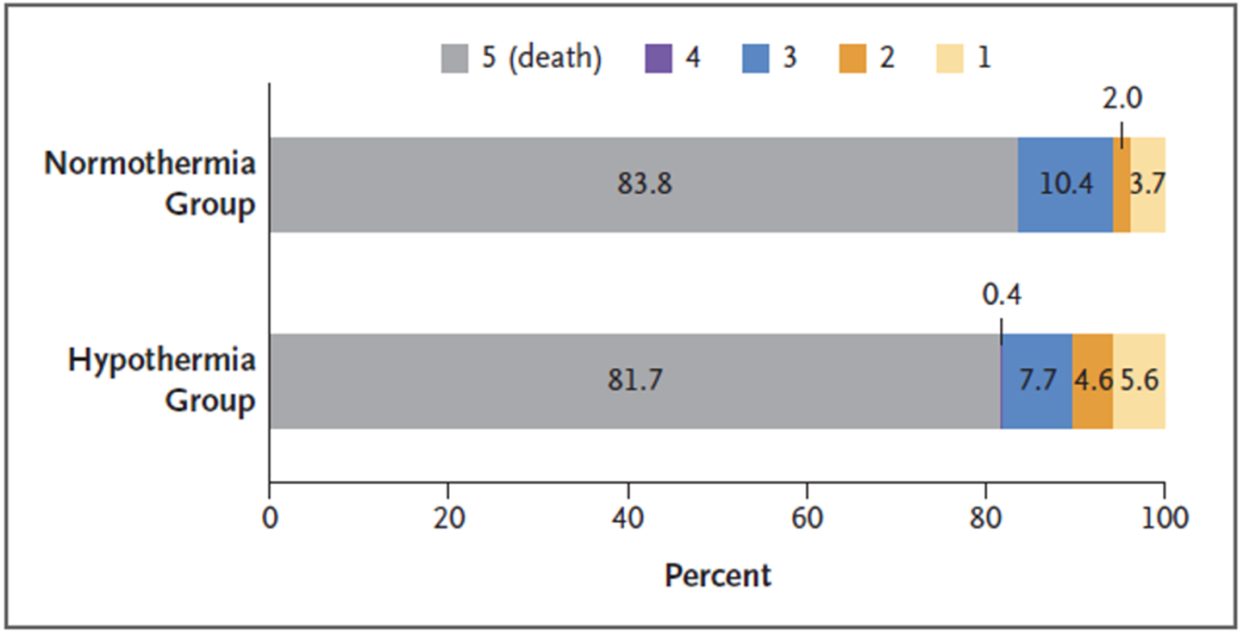


Slide 21
TTM2 trial
Eredmények 2021/06
~ 1900 felnőtt beteg
OHCA kardiális vagy tisztázatlan okból
A protokoll szerint a hipotermiás csoportnak legkésőbb 90 perccel a randomizálás után el kell érnie a 33°C-os célhőmérsékletet.
28 órás fenntartás, 0,33°C/h ellenőrzött újramelegítés.
A normotermia csoportban a max. 37,8°C kell fenntartani 40 órán keresztül.
Mindkét csoportot normotermiára (36,5°C és 37,8°C között) kell kezelni a randomizálást követő 72 óráig.
NEUTRÁLIS EREDMÉNY…

Slide 22
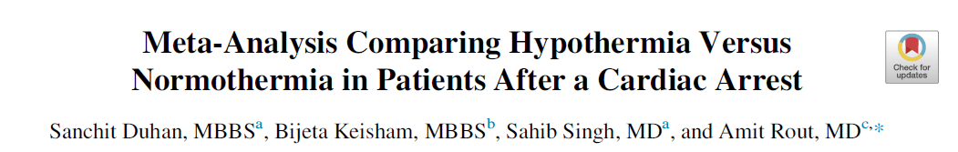
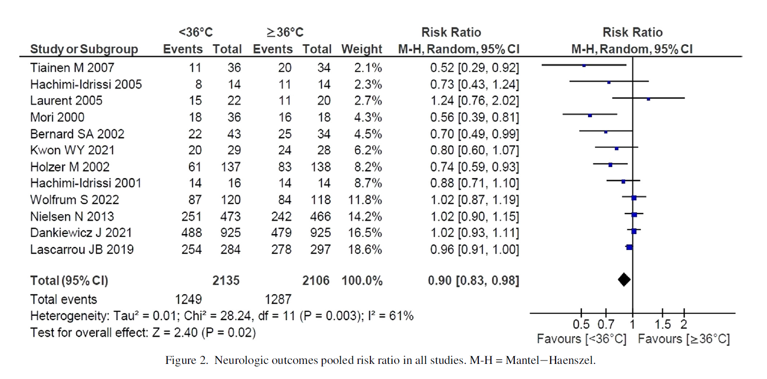
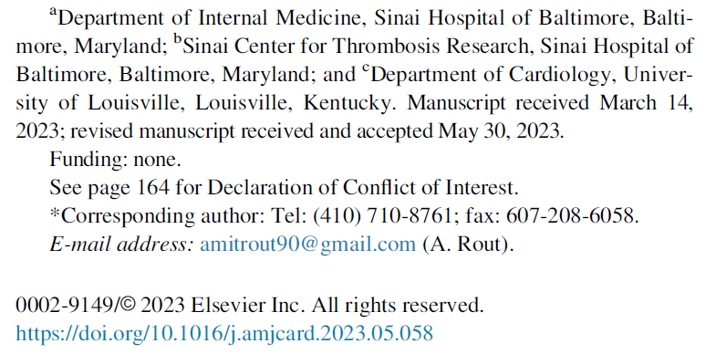
n= 4262
A bevont vizsgálatok időszaka: 1997-2022
Notes:
Metaanalízis The American Journal of Cardiology
Megjelent 2023 június12
vizsgálat 4262 beteg
A bevont vizsgálatok időszaka: 1997-2022

Slide 23
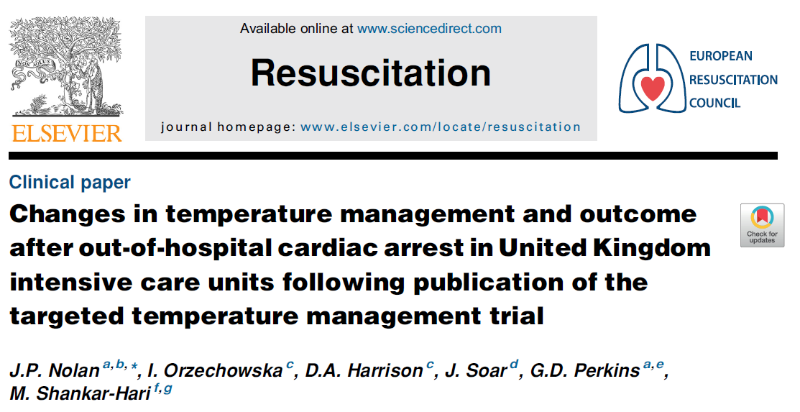
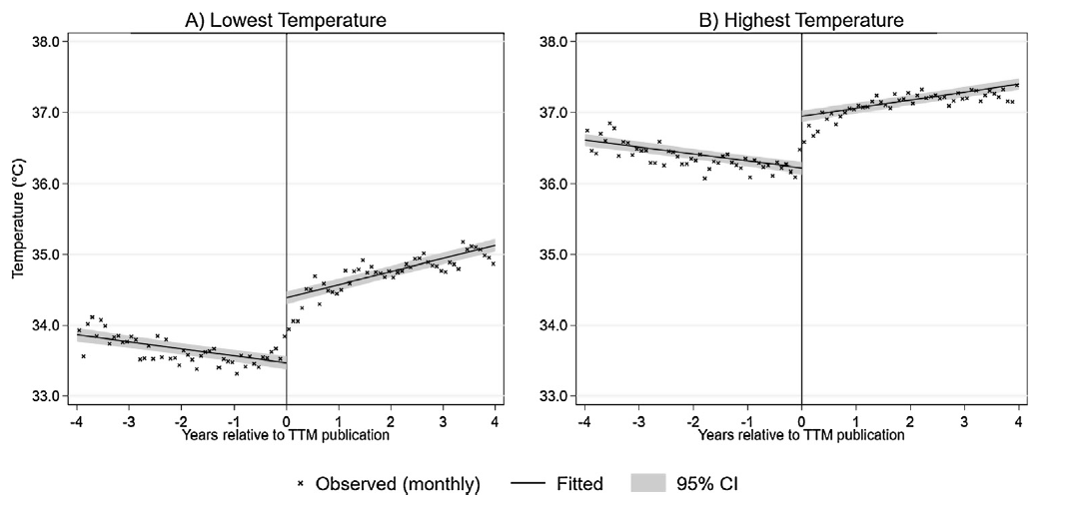
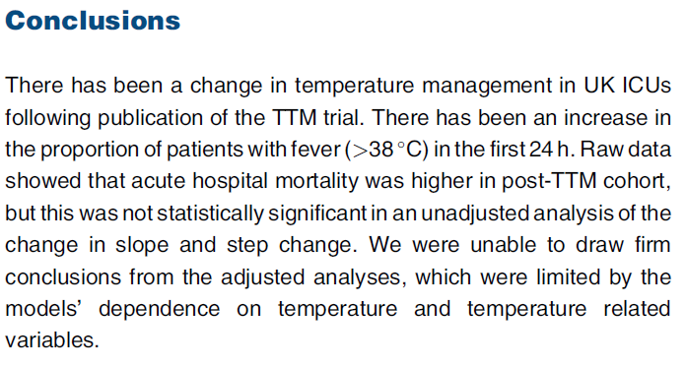
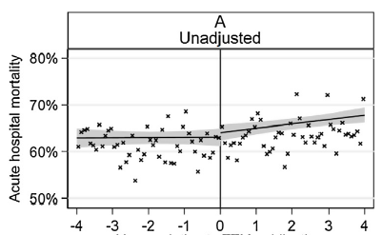
UK
Retrospektív Cohort 2010 – 2017, 30.000+ beteg
Resuscitation, Published:April 02, 2021 DOI:https://doi.org/10.1016/j.resuscitation.2021.03.027
Notes:
Retrospektív Cohort 2010 – 2017, 30.000+ beteg

Slide 24
ERC 2025 PCAS TTM

Slide 25
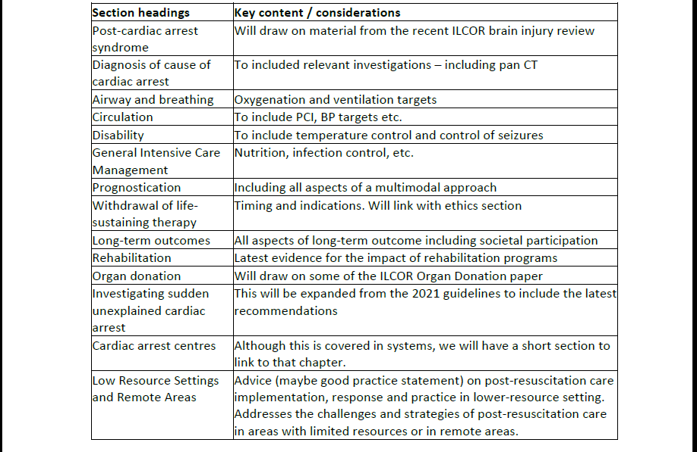

Slide 26
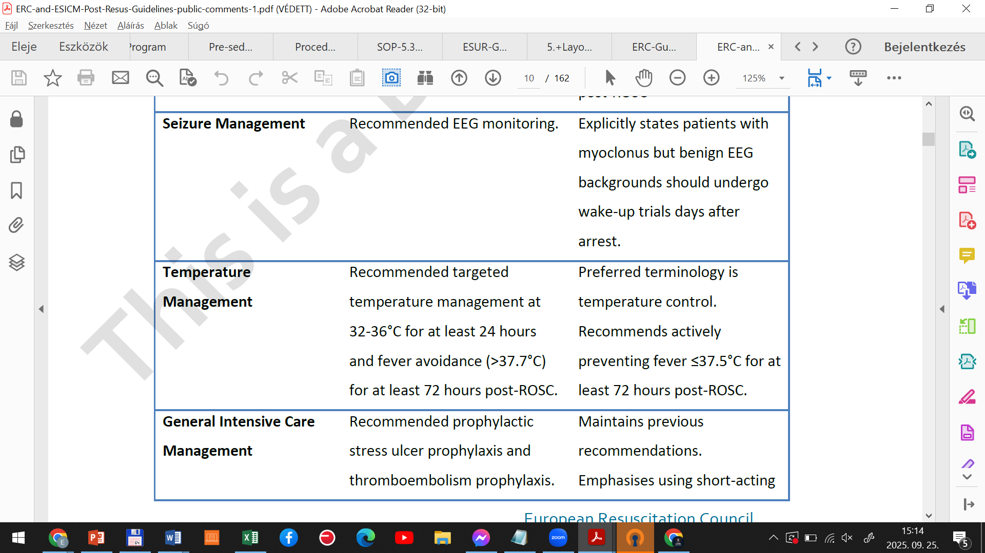
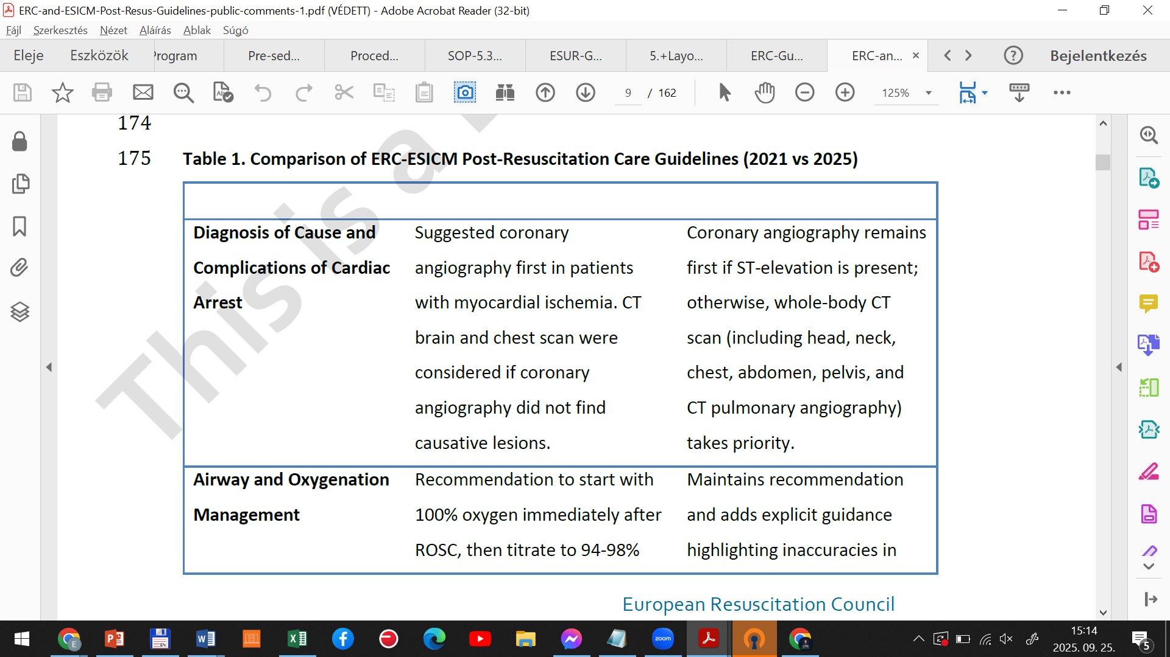

Slide 27
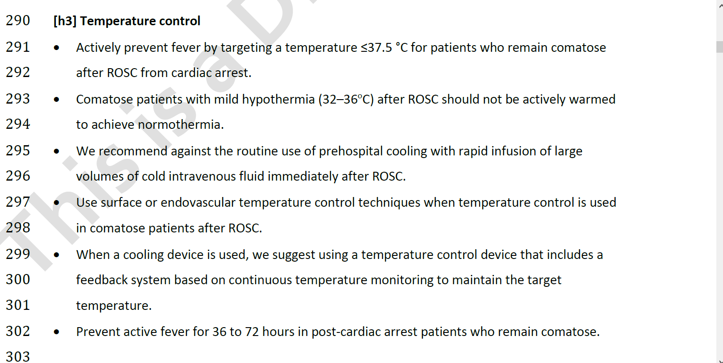

Slide 28
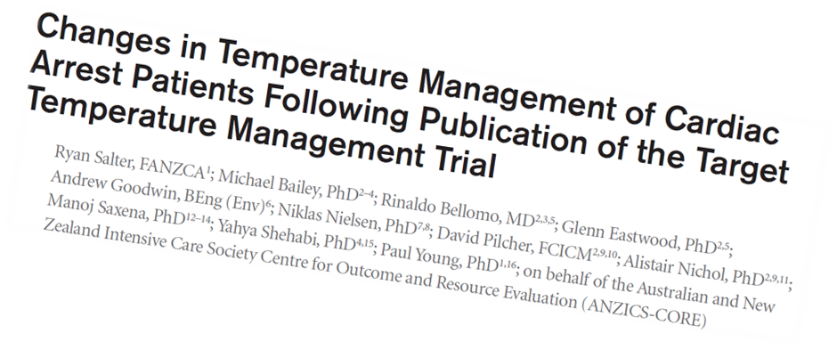
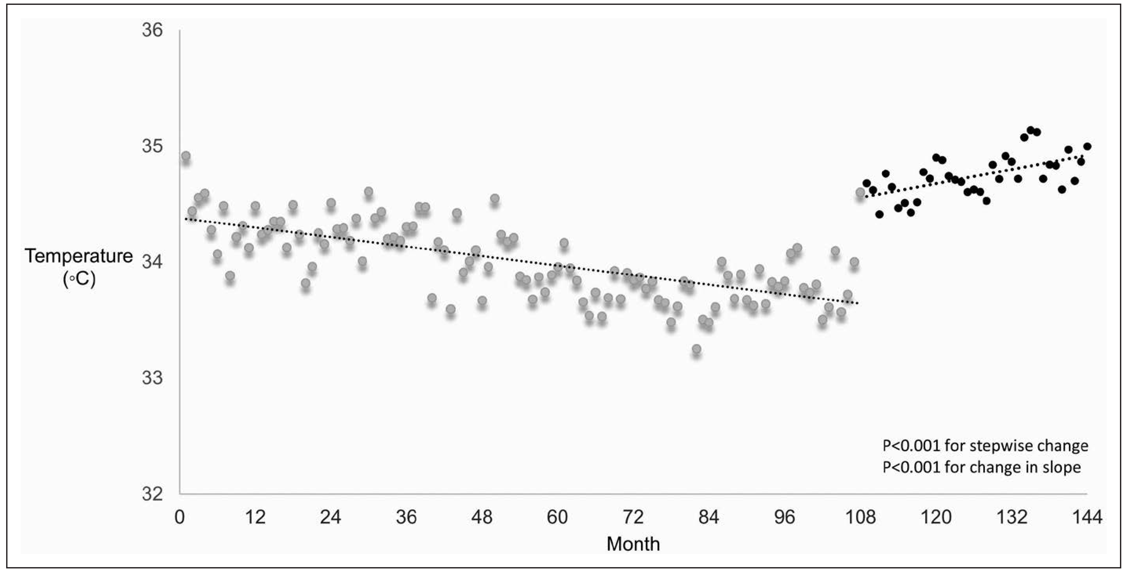
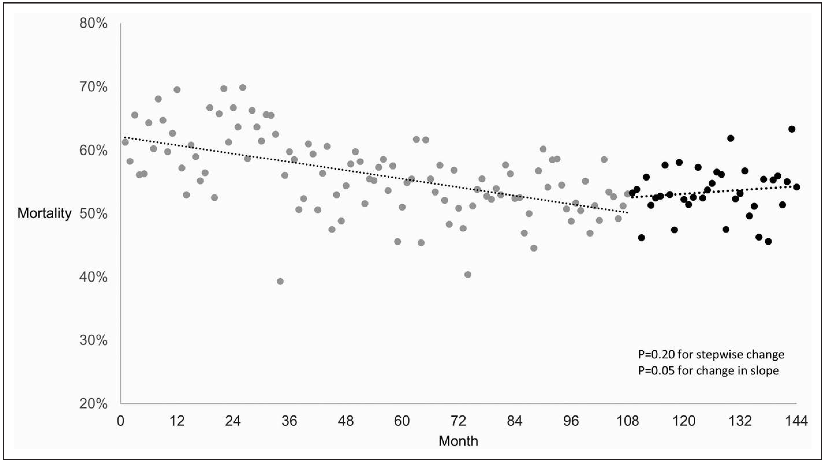
TTM-NT hatása a mortalitásra
Ausztrália, Új-Zéland
2013
2013
A hűtött betegek minimum hőmérséklete
Retrospektív Cohort 2005-2016
Koincidencia ??
Mortalitás
Critical Care Medicine 2018
Critical Care Medicine: November 2018 - Volume 46 - Issue 11 - p 1722-1730 doi: 10.1097/CCM.0000000000003339
Notes:
Critical Care Medicine 2018
Retrospektív Cohort 2005-2016
16252 beteg

Slide 29
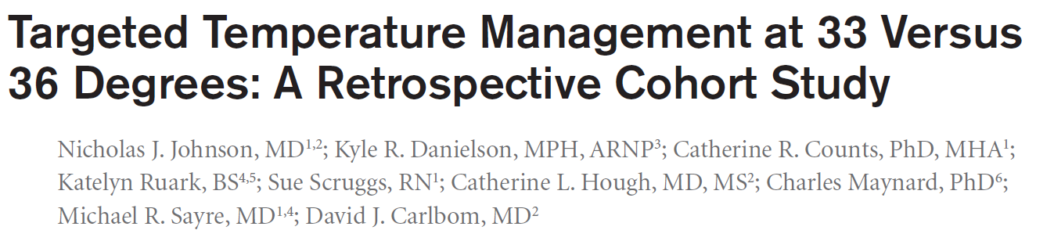
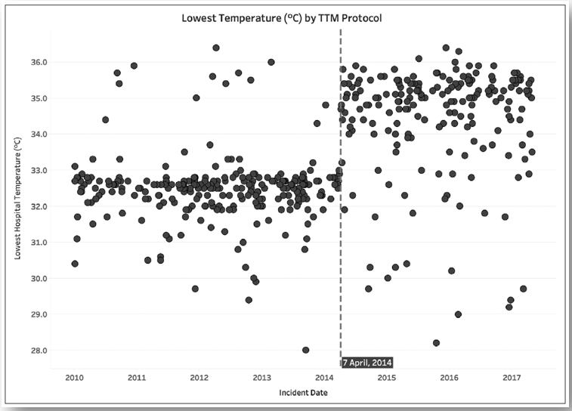
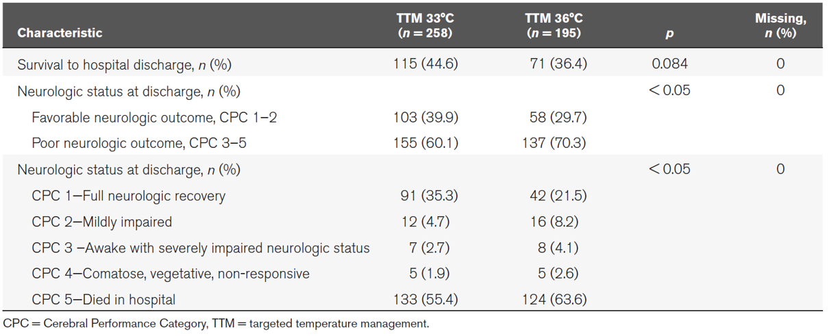
US
Retropektív kohort, 2010 – 2017, 453 beteg
Critical Care Medicine: March 2020 - Volume 48 - Issue 3 - p 362-369 doi: 10.1097/CCM.0000000000004159
Notes:
Retropektív kohort, Critical Care 2020
2010 – 2017
453 beteg

Slide 30
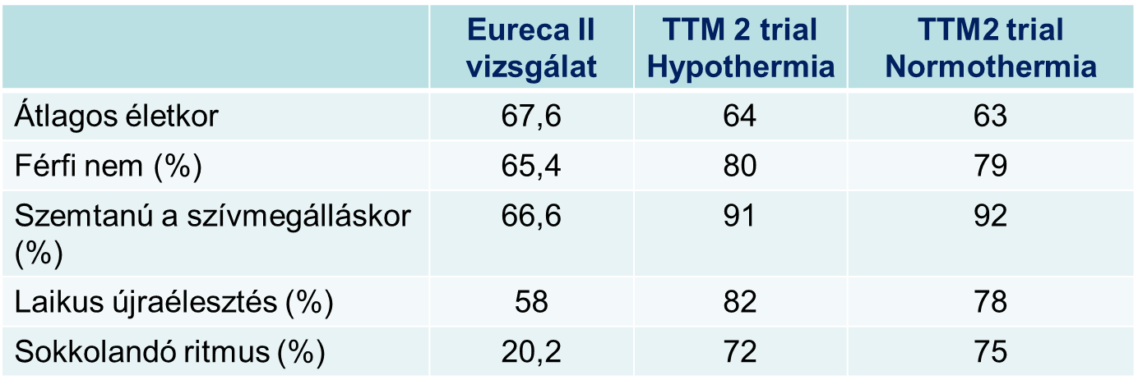
EURECA II vizsgálat és a TTM 2 trial
Gräsner JT, et al. Survival after out-of-hospital cardiac arrest in Europe - Results of the EuReCa TWO study. Resuscitation. 2020;148:218-226. and Dankiewicz J et al. Hypothermia versus Normothermia after Out-of-Hospital Cardiac Arrest. N Engl J Med. 2021;384(24):2283-2294.
Notes:
Az EURECA II volt ugyanekkor , amikor a TTM-ek. Real life Europában.

Slide 31
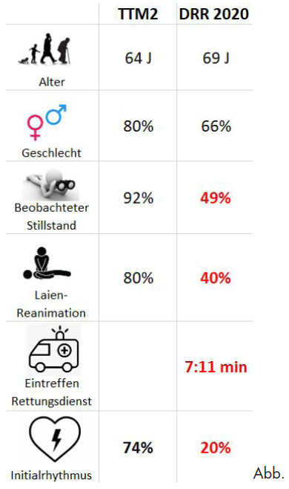
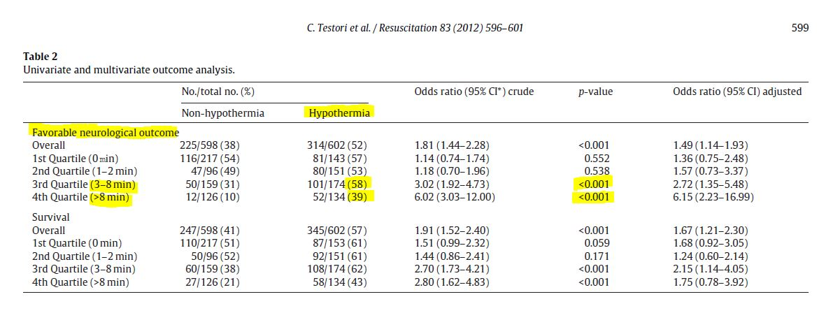
Hypoxia idő TTM2 vs. DRR 2020 ?
3
Abb. 3 Dankiewicz J, Cronberg T, et al. Hypothermia versus Normothermia after Out-of-Hospital Cardiac Arrest. New England Journal of Medicine 384;24:2283-2294 und Fischer, M , Wnent, J. Öffentlicher Jahresbericht 2020 des DeutschenReanimationsregisters: Außerklinische Reanimation 2020. www.reanimationsregister .de/berichte.html
Notes:
Németország: A mentőautó átlagosan 7:11 perc után érkezett meg, ami a betegek 60%-ánál az újraélesztési intézkedések megkezdésének felel meg.Újraélesztés, retrospektív kohorsz, 1992 és 2010 közötti adatok, 1200 elemzett beteg, OHCA.

Slide 32
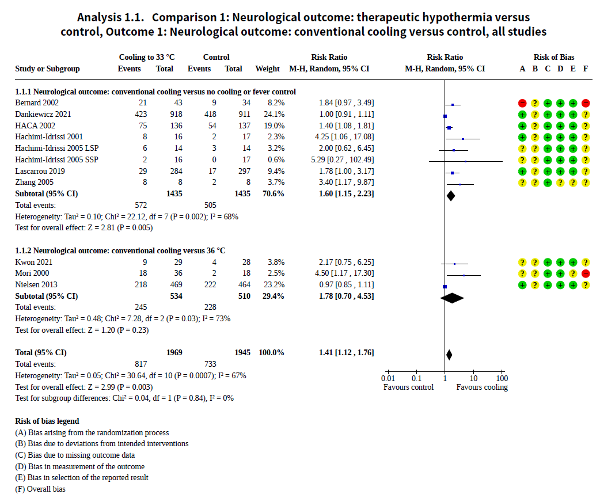
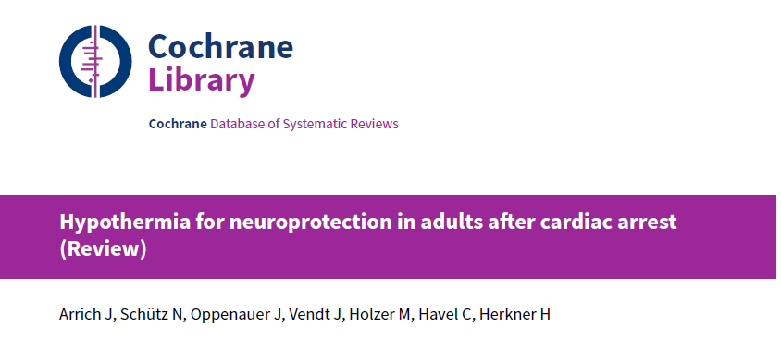






3956 beteg bevonásával
Kutatás: PCAS 32-34 °C-ra hűtés jobb?
32-34°C-os hűtés vs. No TTM hűtés vs. 36°C alatti hűtés.
Notes:
Cochrane Review - 2023 májusában jelent meg12 tanulmány - 3956 beteg bevonásával Kutatási kérdés: Az újraélesztést követő 32-34 °C-ra hűtés jobb eredményt hoz. Összehasonlítás: 32-34°C-os hűtés vs. nem hűtés vs. 36°C alatti hűtés.

Slide 33
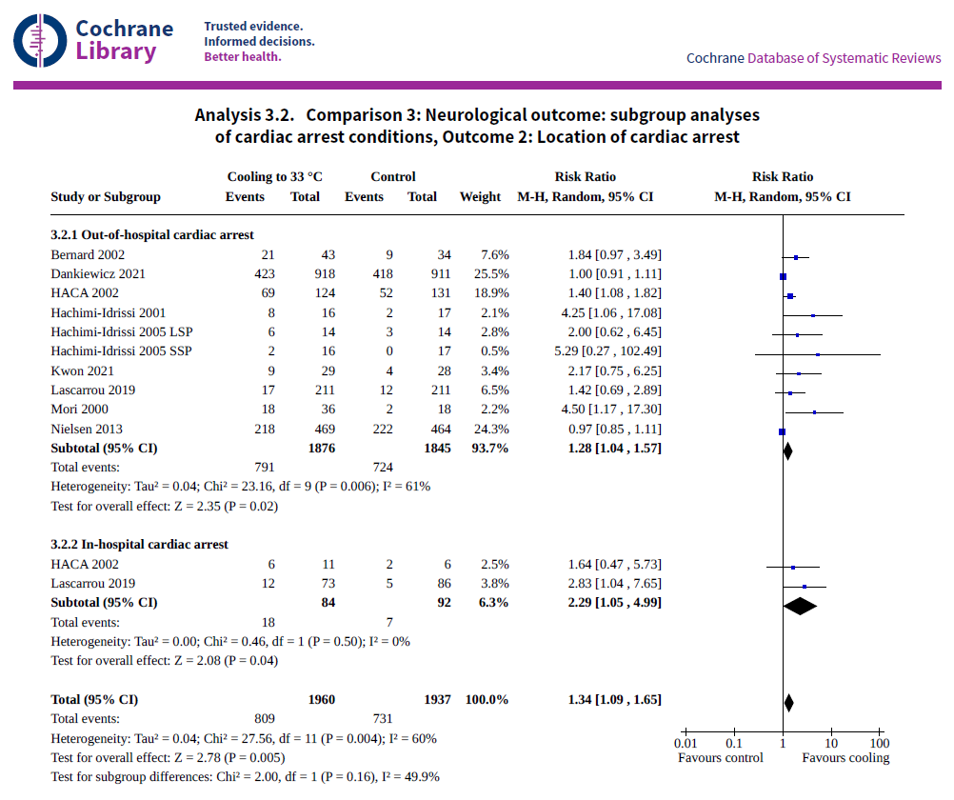
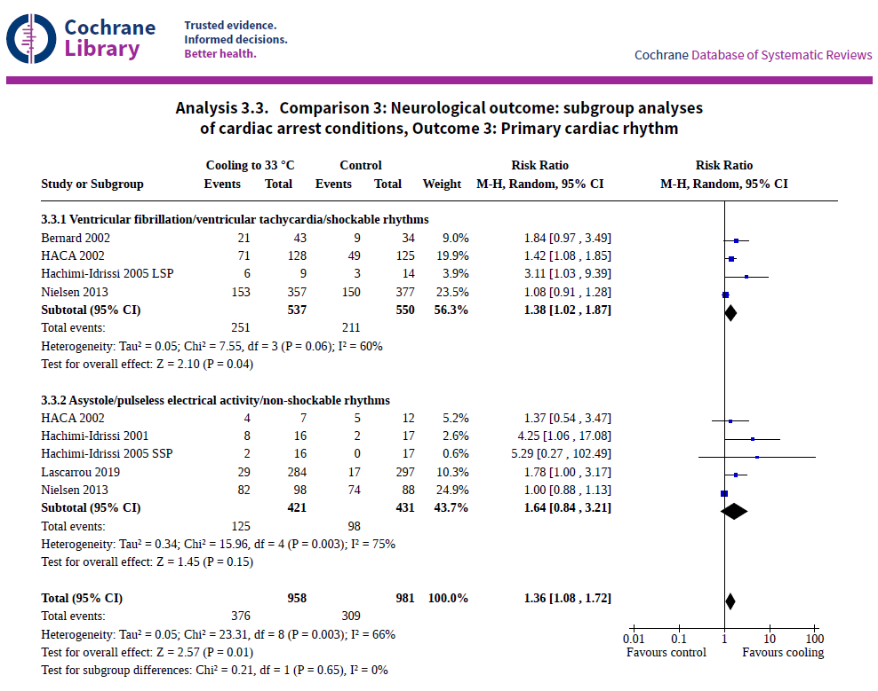



Slide 34
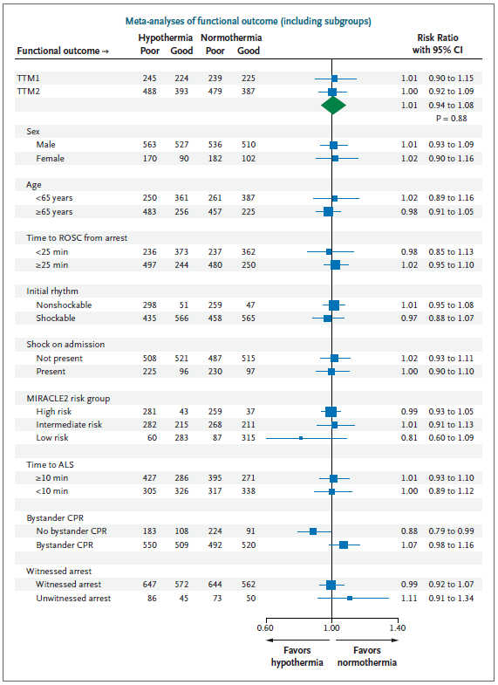
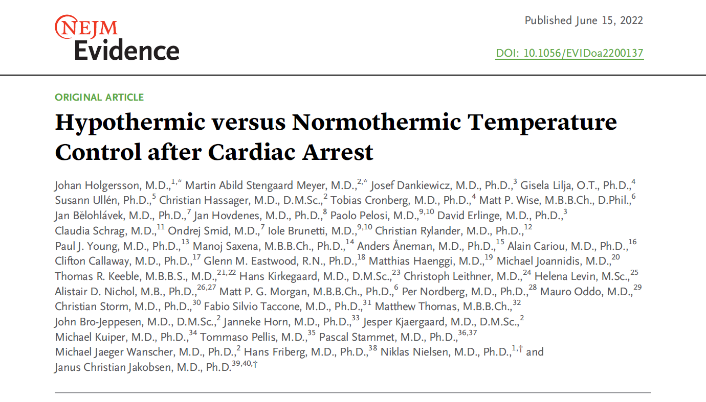
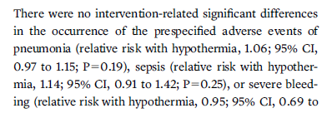
NEJM 2022 Metaanalízis TTM1 és TTM2
Notes:
NEJM 2022 Metaanlízis TTM1 és TTM2

Slide 35
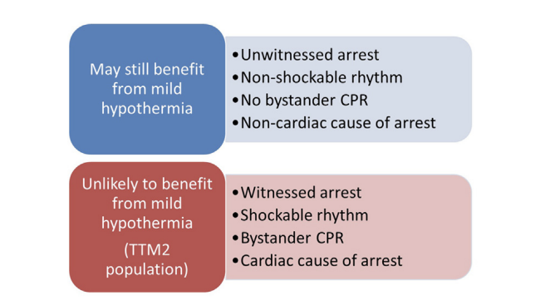
Kik profitálhatnak a hűtésből?
Barker M et al. Targeted Temperature Management After Out-of-Hospital Cardiac Arrest: Integrating Evidence Into Real World Practice. Can J Cardiol. 2023;39(4):385-393.

Slide 36
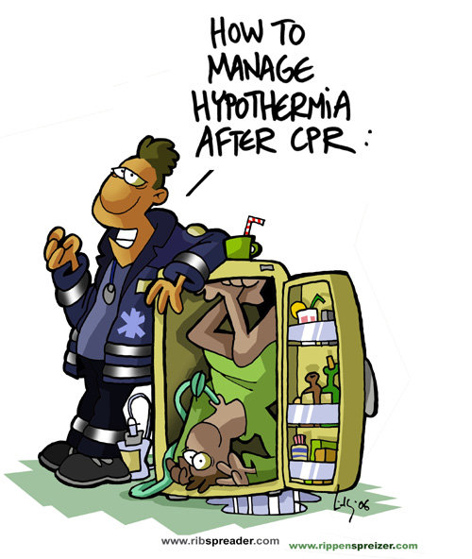
Köszönöm a megtisztelő figyelmet!

Slide 37
Van rá finanszírozás!

